Slide 1

strategické nástroje politického marketingu
Politický marketing, LS 2025
Marcela Konrádová

Slide 2
Jste nová politická strana a chcete kandidovat.
Co uděláte jako první?

Slide 3
nástroje POLMARK - JLM
výzkumné
průzkumy veřejného mínění, profilování voličů, výzkum opozice, analytické i experimentální, focus group, rozhovory, konzultace
strategické
segmentace, targeting, positioning, branding
organizační
řízení dobrovolníků, fundraising, správa databáze, organizace zdrojů
komunikační
strategická komunikace, PR, insight + direct + sociální + digitální + guerrila + virální + celebrity marketing, GOTV, vládní propagace, cílení komunikace, krizové řízení

Slide 4
znalost a výzkum trhu
segmentace trhu
target marketing (cílový marketing)
proces „umísťování“
proces plánování komunikace
komunikační a marketingový mix
proces implementace
evaluace a vyhodnocení

Slide 5

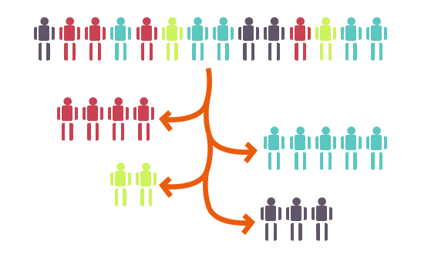

Slide 6

segmentace
proces rozdělení trhu na skupiny spotřebitelů (segmenty), které reagují na nabídku homogenněji než celý trh
na základě cílů a zaměření strany (program), průzkumu a analýzy volebního trhu
aby mohla být provedena, musí jí předcházet výzkum trhu a analýza získaných dat

Slide 7
kritéria segmentace dle Kotlera
geografické
místo bydliště, volební obvod, velikost obce
demografické
věk, pohlaví, rodinný status, příjem, vzdělání, práce, vyznání, kultura, národnost
sociologické
společenská třída, styl života
psychologické
politické hodnoty, potřeby, preference, motivace
behaviorální
chování voliče, politická a společenská aktivita
podmínky:
měřitelné
dostupné
rozlehlé
stabilní
s obsahem

Slide 8
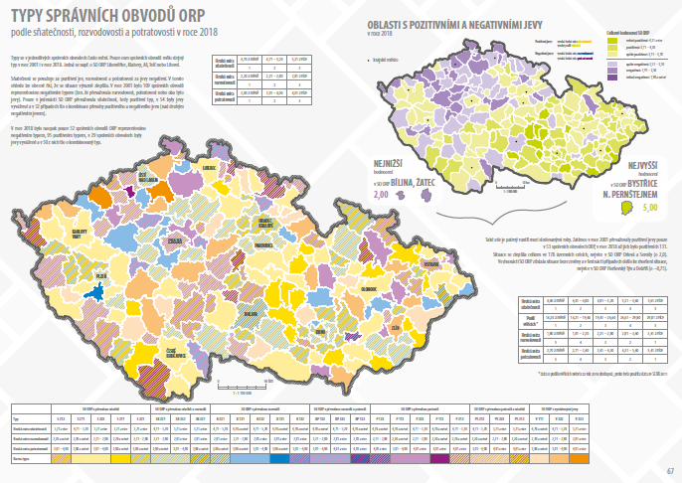
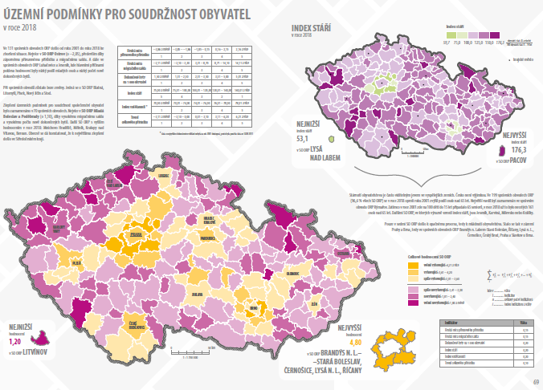

Slide 9
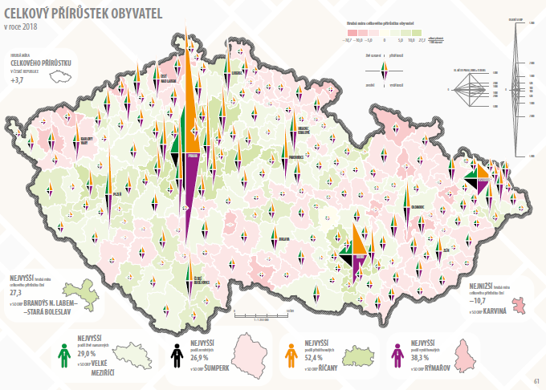
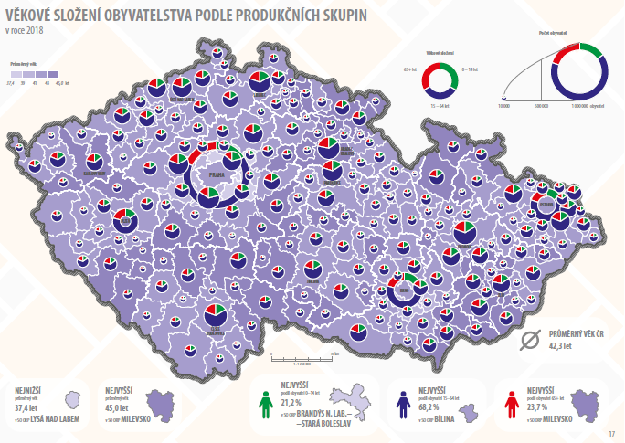

Slide 10
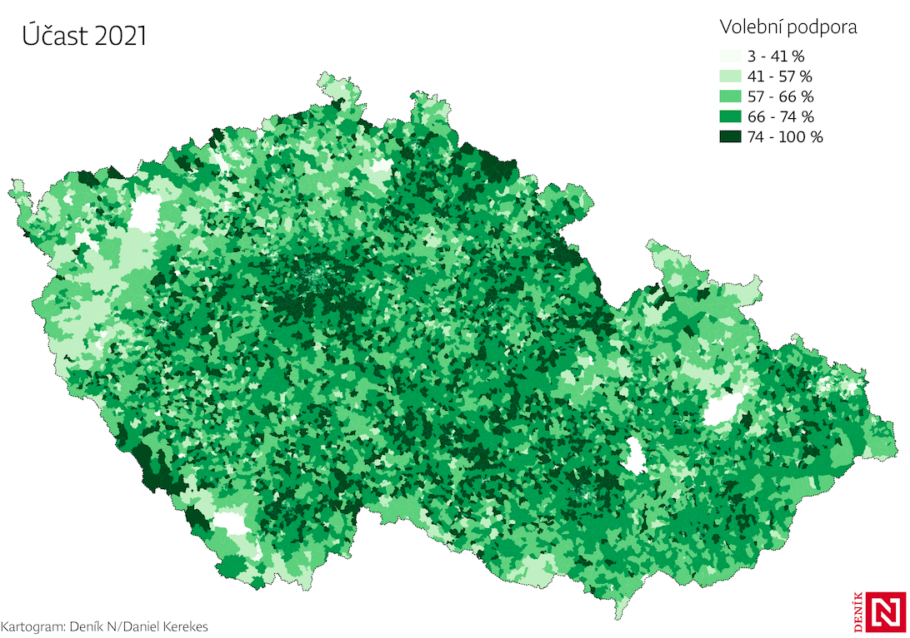
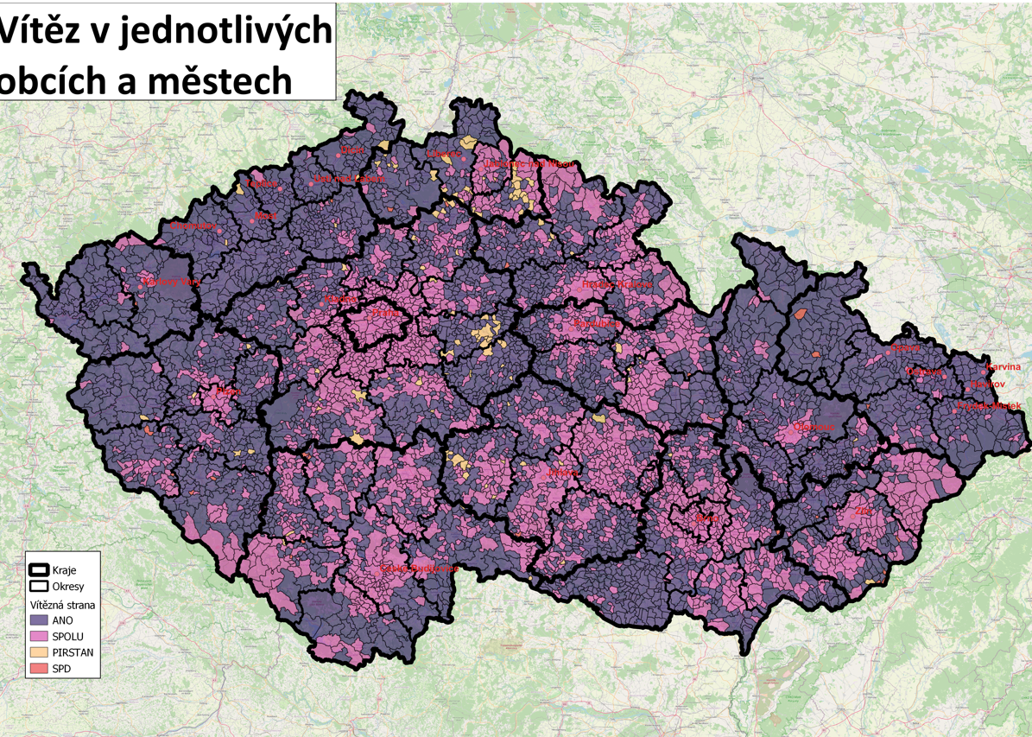

Slide 11
co chceme segmentací získat
?
spokojenost voličů a oslovení nových voličů
růst či nárůst volebního zisku
lepší postavení vůči konkurencí
omezení konkurence
přizpůsobení nabídky
efektivní nakládání s financemi
možnost „rychlé odpovědi“

Slide 12
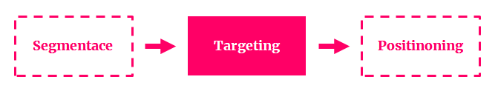


Slide 13
targeting
= cílení na vybrané atraktivní segmenty
přizpůsobování politické nabídky na základě průzkumu trhu (swot analýzy a průzkumy)
cílem je sladit výběr segmentů s vlastnostmi a možnostmi kandidáta/strany
co budeme muset udělat, chceme-li vyhrát
počet segmentů je ovlivněn/podmíněn finančními prostředky

Slide 14
systém prioratizace segmentů
sekundární cíl
primární cíl
reakce
na podněty
ztracený
segment
budování
vztahu
atraktivita segmentu

Slide 15
znaky atraktivního segmentu
rozpozná naši značku
dobrá možnost komunikace
chybí konkurence
nabízí nárůst počtu voličů
je dostatečně velký nebo dostatečně malý
disponujeme něčím, co segment vyžaduje
segment reaguje na naši nabídku
dobrá možnost distribuce
! počet segmentů je ovlivněn/podmíněn finančními prostředky !

Slide 16
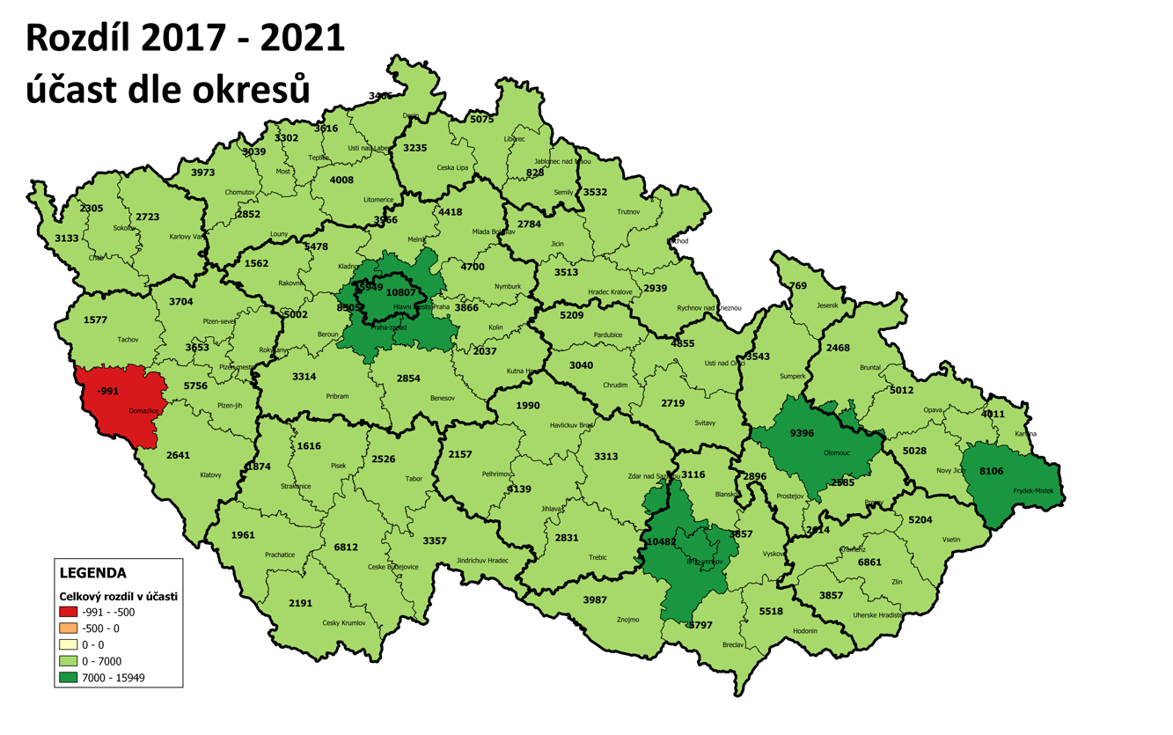
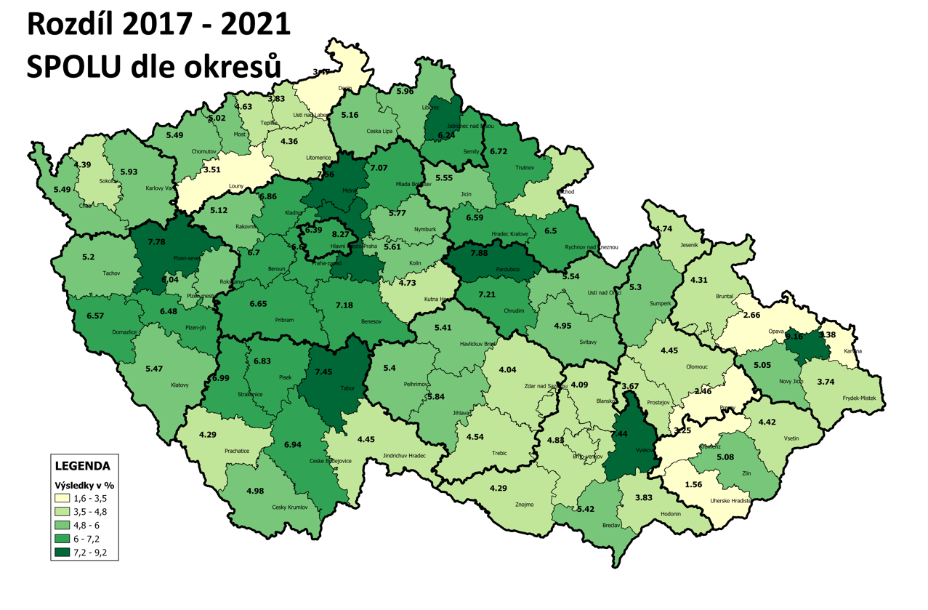

Slide 17
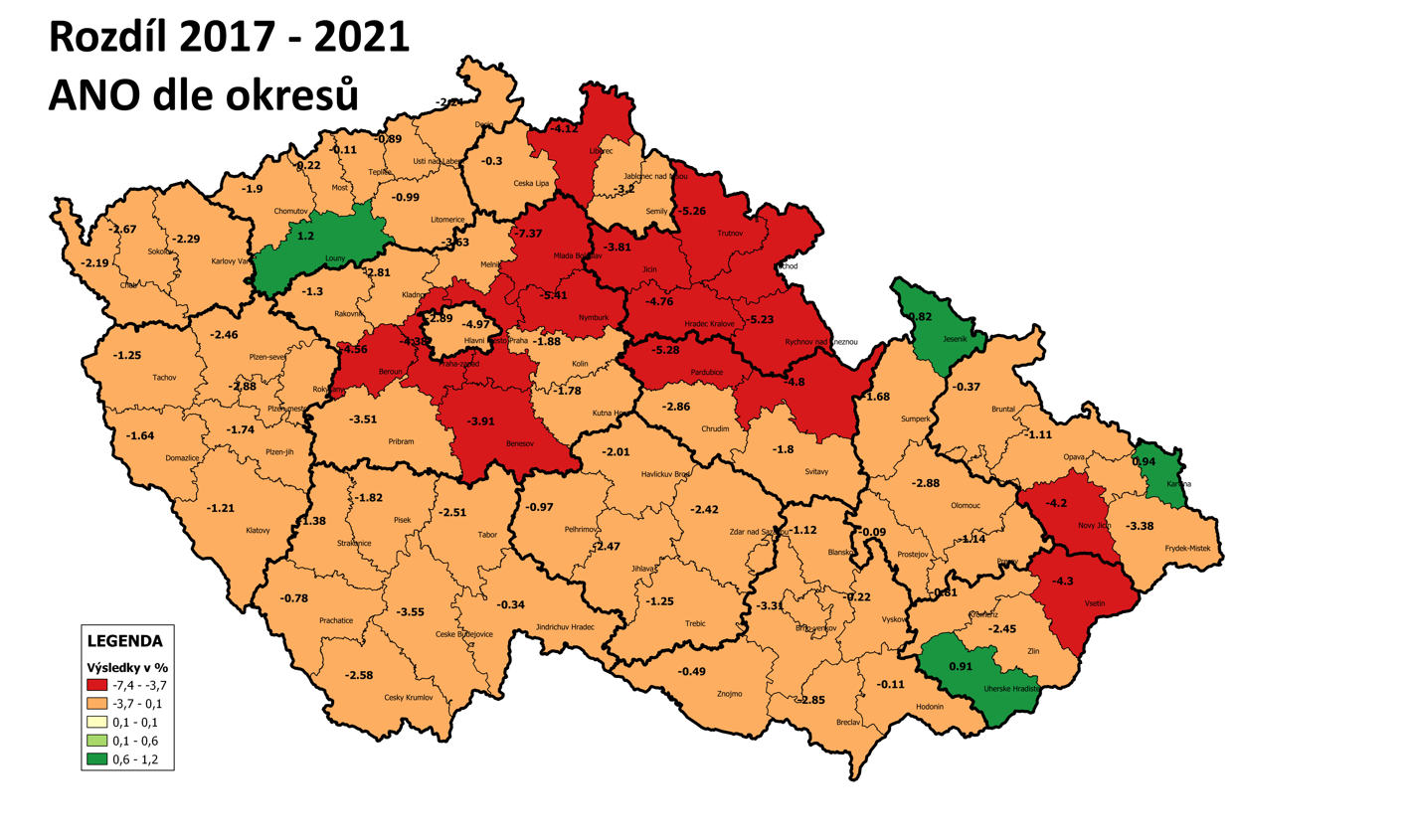

Slide 18
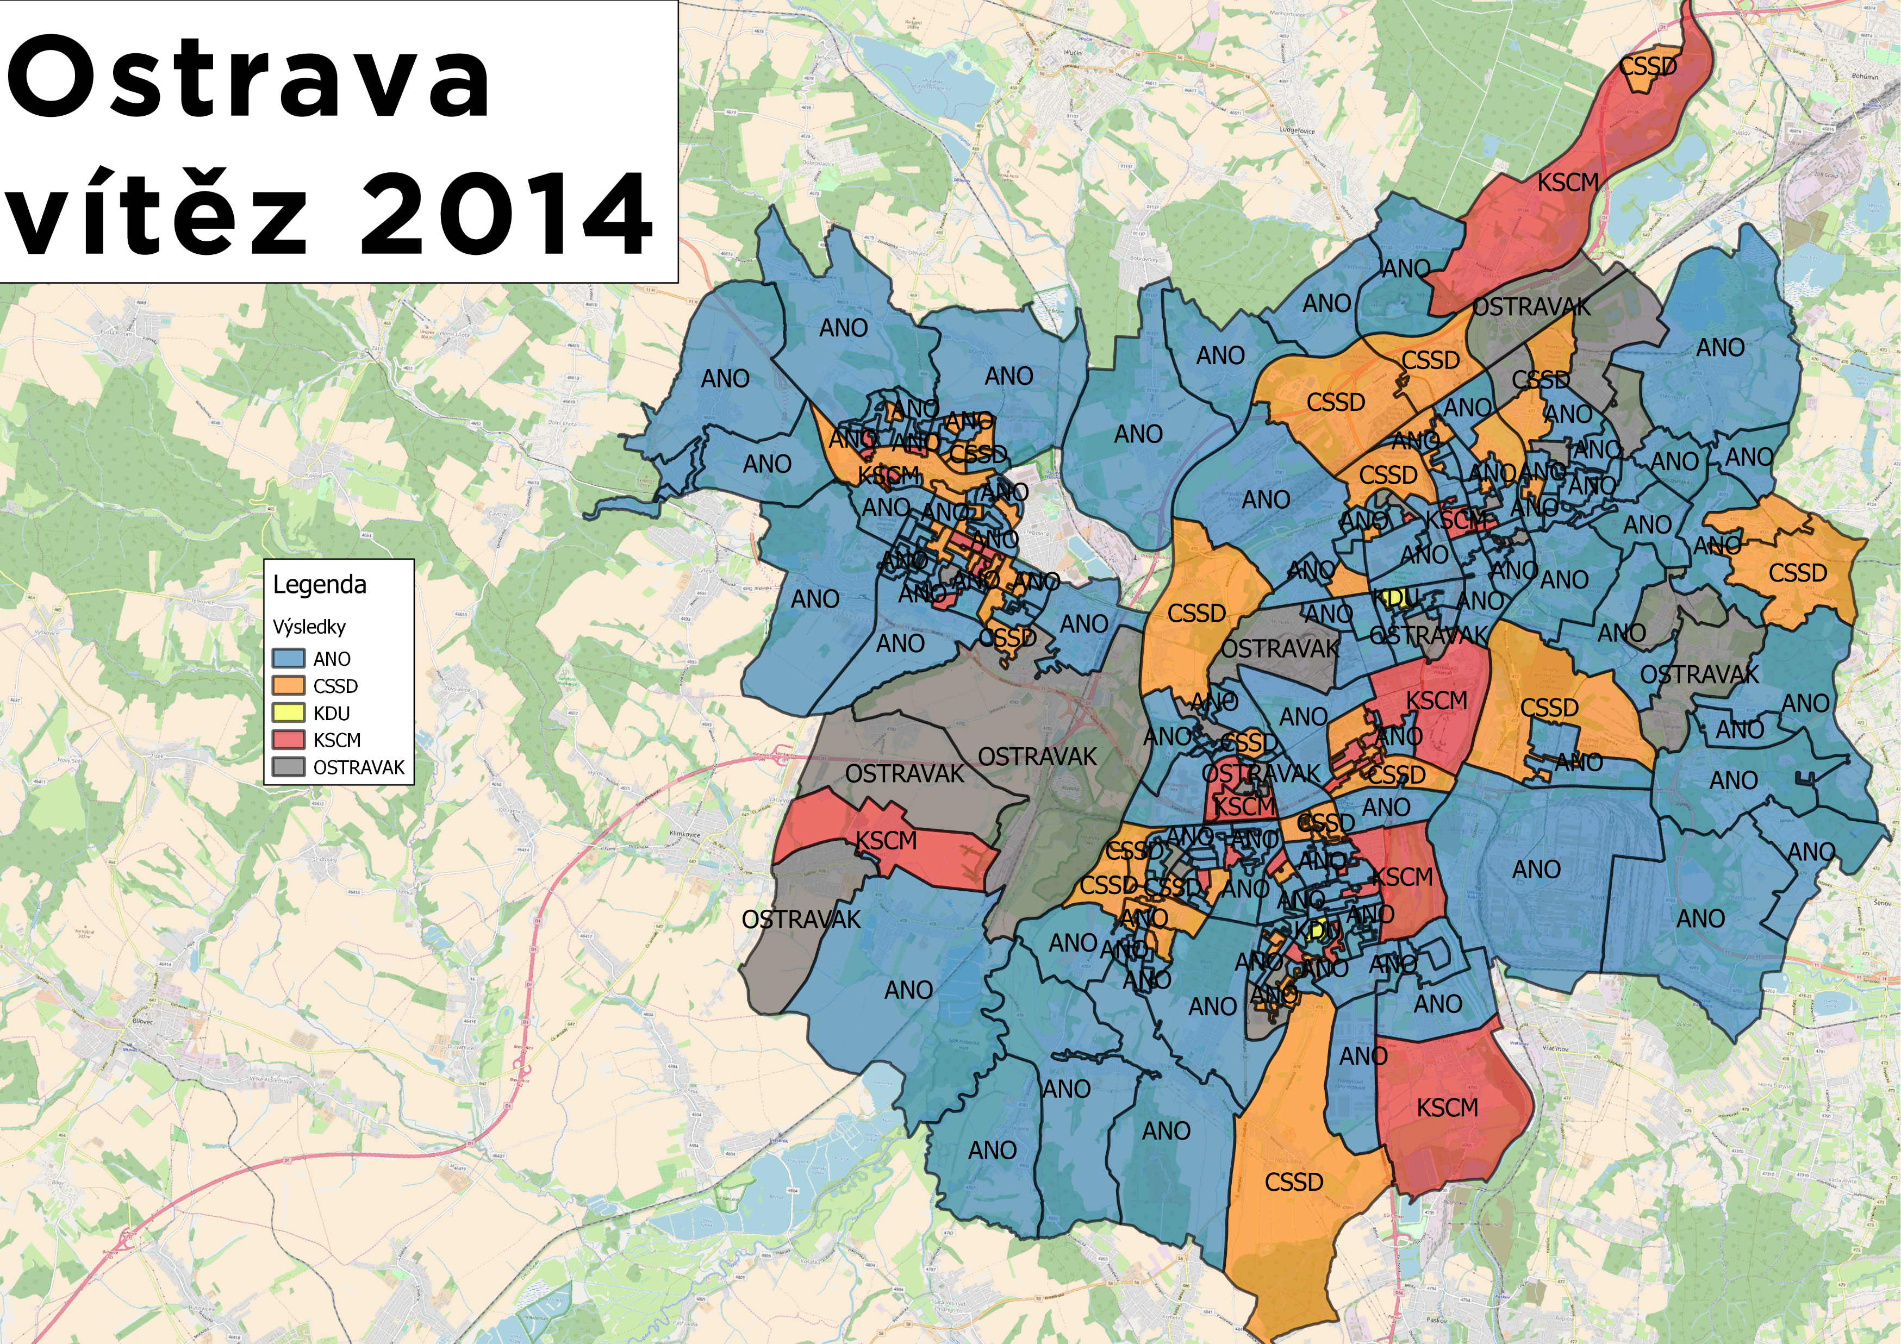

Slide 19
 | Volič | Potenciální volič | Nevolič
Jasná podpora politické strany | A Voliče je nutné průběžně podporovat a posléze zapojit do kampaně | D Nejzajímavější segment, hlavní cíl je voliče přimět, aby stranu volili | G Možné motivovat, nízká priorita
Možná podpora politické strany | B Komunikace hlavní message a přesvědčování | E Druhořadý důraz na přesvědčování | H Žádné aktivity
Žádná podpora politické strany | C Možná komunikace, nízká priorita | F Žádné aktivity | I Žádné aktivity

Slide 20
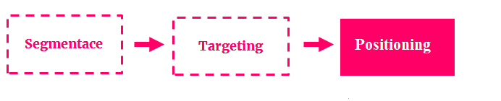


Slide 21
positioning
proces vedoucí k zaujetí voliče a zapamatování kandidáta
pro různé segmenty zdůrazňujeme různé kvality kandidáta
pro různé segmenty volíme různé komunikační kanály a „jazyk“
sdělení musí být srozumitelné
kandidát by měl znát své vize a program - odlišení od konkurence
re-positioning
  strany apod. jsou limitovány předchozími sliby nebo prostředím a okolnostmi v průběhu kampaně

Slide 22
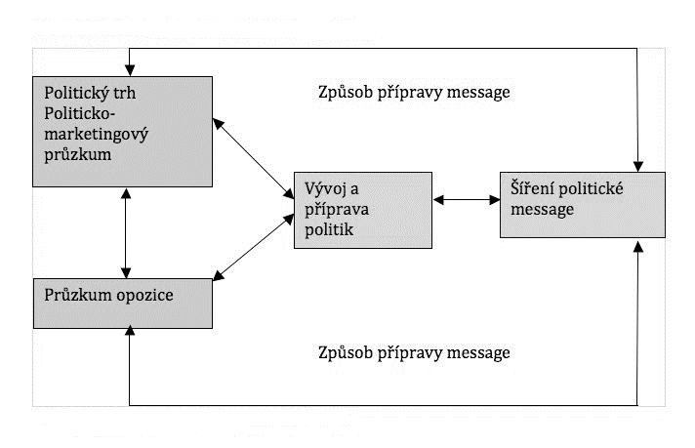
zásady úspěšného umísťování
jasnost pozice
konzistence pozice
důvěryhodnost pozice
soutěživost
komunikovatelnost pozice

Slide 23
osobnostní positioning
  formování veřejného vnímání kandidáta zdůrazněním jeho vlastností, charakteristik a vůdcovských kvalit
  snaží se kandidáta „zlidštit“ a vytvořit v myšlenkách voličů přitažlivou image
  hlavně v personalizovaných volbách
komparativní positioning
  porovnání vlastností nebo návrhů politických kandidátů s konkurenčními, aby zdůraznili své výhody a rozdíly
  odlišit kandidáta od konkurence a etablovat jej jako tu správnou volbu
regionální/demografický positioning
  přizpůsobuje sdělení kandidáta a strategie kampaně tak, aby rezonovalo s konkrétními geografickými oblastmi a demografickými či socio-ekonomickými skupinami
  uznává různorodé potřeby a zájmy demografických skupin voličů a snaží se jim odpovídajícím způsobem vyhovět

Slide 24
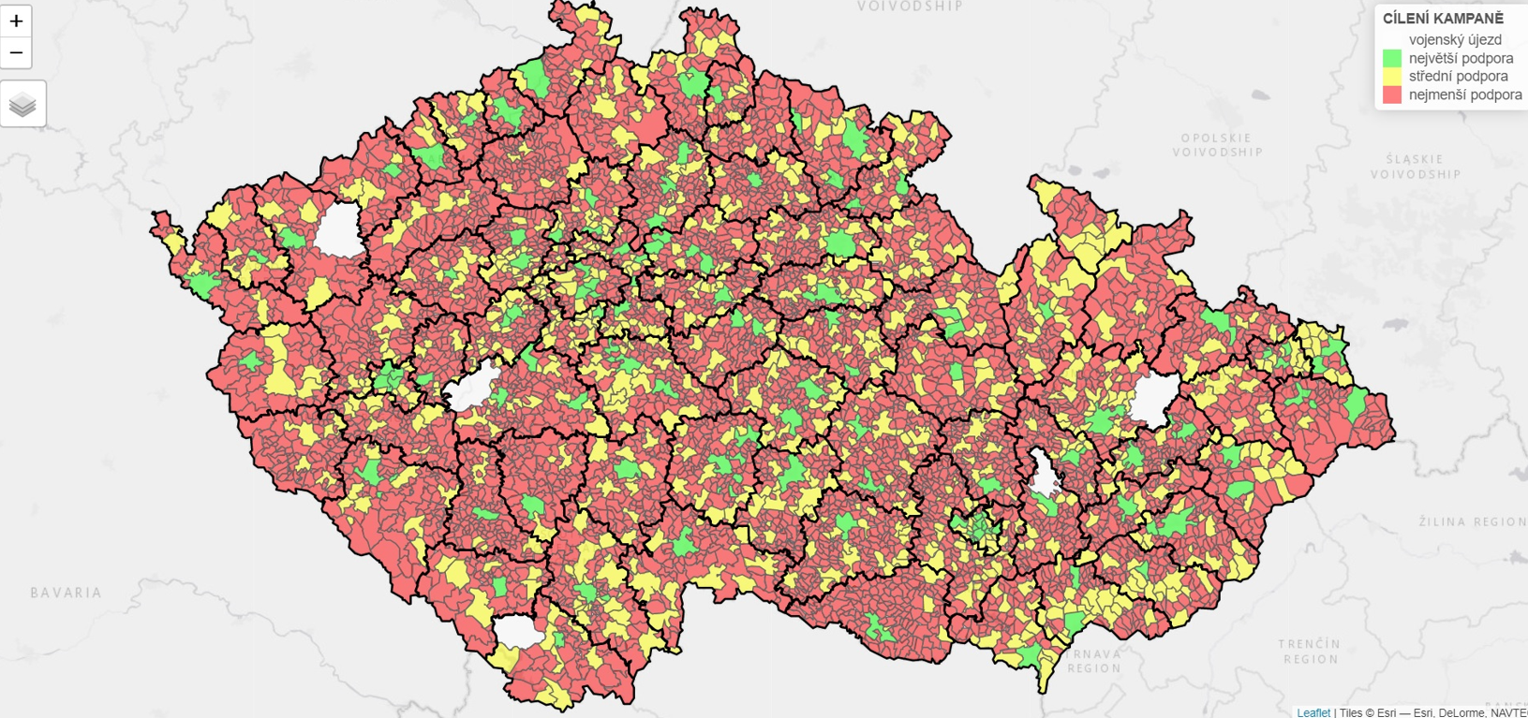

Slide 25
positioning na základě výchozí pozice
lídr
expanze, obhajoba
vyzyvatel
útok
následovník
klonování, adaptování, ochrana
nicher
vytváření, expanze, obrana
důležité faktory
  volební účast
  analýza výsledků konkurence
  přelévání hlasů
  analýza dostupných sekundárních dat

Slide 26
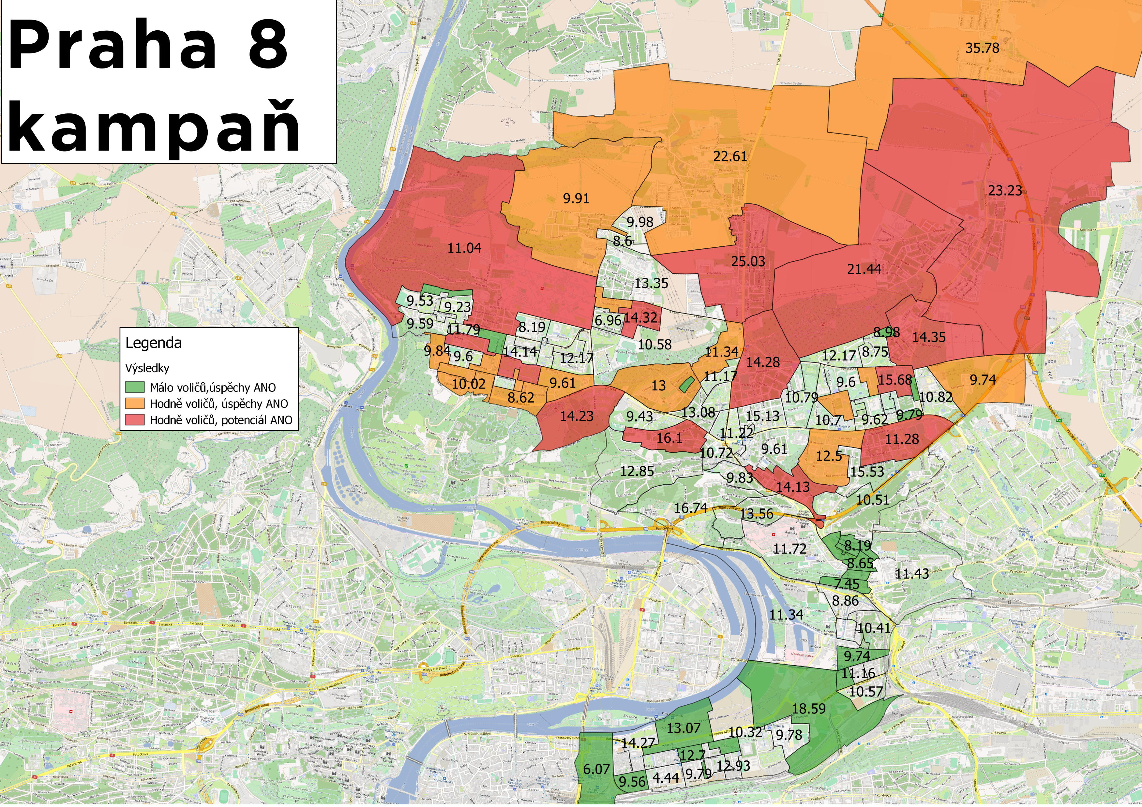

Slide 27
overpositioning (přehnaný positioning) – příliš úzký záběr na kandidáta, stranu, volební program nebo image, který je sdělován cílovému segmentu
underpositioning (nedostatečný positioning) – nedostatečná definice a komunikace pozice, profilace strany či kandidáta
confused positioning (zmatený positioning) – matoucí komunikace a postavení politického subjektu na trhu, kdy cílový segment má mylnou představu o tom, čeho kandidát či strana chce docílit či co představuje
implausible positioning (nevěrohodný positioning) – formulování tvrzení a positioning, který se příliš vzdaluje obecnému vnímání voličů a nejsou uvěřitelná

Slide 28
výzkumy
důvodem, proč děláme průzkumy, je přijít na to JAK vyhrát
průzkum nám může říct, co udělat, aby přišla ZMĚNA (výhra) výsledku voleb a dané situace
výzkum kandidáta a opozice (swot, message box)
výzkum otázek
výzkum využívaný při targetingu
výzkumy veřejného mínění
kvantitativní výzkum

Slide 29
benchmarks
brushfires
tracking surveys
dotazníky
focus groups

Slide 30
průzkumy
zpětná vazba pro politické strany
informační médium pro strany i voliče
prostředek kampaně
součást zpravodajství
objektivita (?)
snadno čitelné
seriálový charakter
stranické preference
voličské preference
volební prognóza
stranické sympatie
!!! push polls vs. exit polls !!!

Slide 31
Díky za pozornost!

